Slide 1
インフルエンザの話
平成29年11月7日
富吉共立病院内科 大塚伸昭
①ウイルスと細菌の違いは？
（ウイルスや細菌の大きさ、構造の違いなど）
②インフルエンザウイルスの体内での増殖について
③インフルエンザは何故毎年流行する？
（抗原変異の話など）
④インフルエンザワクチンの有効性について
（ワクチンの基礎知識）
⑤インフルエンザ治療薬、予防投与について
⑥ウイルスの室内での生存期間は？
その他インフルエンザ脳症、中国の鳥インフルエンザ
院内感染対策など
（温度や湿度との関係などについて）

Slide 2
毎年１０００万人近くが感染するインフルエンザ
インフルエンザはイタリア語
インフルエンザという病名の由来は？
ウイルスはラテン語が起源で毒素という意味
海外ではinfluenzaのfluをとってflu（フル）と略す。
14世紀頃イタリアの星占い師がインフルエンザは星の影響
（influence=インフルエンス）によると言った事が起源？

Slide 3
①（インフルエンザ）ウイルスと細菌の違い
細菌はタンパク質やエネルギーを自分で
作ることが出来る
栄養源があれば人体以外の物質で生存可能
細菌（大腸菌）
インフルエンザウイルスは自活できない
インフルエンザウイルスは
人間、豚、鶏などの中でしか生存できない！
ウイルスは自分で分裂できない。
人間の細胞のDNA(遺伝子）を操作して
ウイルスを複製（増殖）する！
タンパク質やエネルギーを自分で作ることが出来ない！
インフルエンザ

Slide 4
インフルエンザウイルスの大きさは？
大きさはｍ（メートル）で表現する事が多い。
1万分の１ｍｍは０.1μｍ（マイクロメートル）
-６
マイクロは （１００万分の１）
１０
-６
マイクロが の覚え方
クロ
１０
ロク（６）
インフルエンザウイルスの大きさは1万分の１ｍｍ

Slide 5
大腸菌の大きさはインフルエンザウイルスの約10倍
ちなみにPM2.5という粒子は2.5μm以下。
大腸菌より少し大きいくらいの粒子。
大腸菌の大きさは1000分の１㎜＝１μｍ

Slide 6
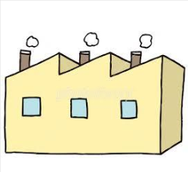
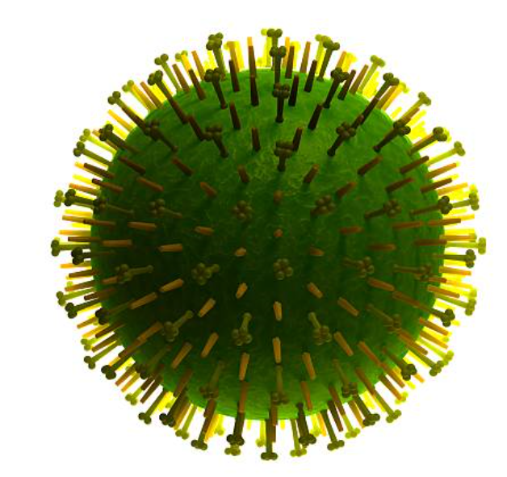
インフルエンザウイルスがこの大きさだと
リボソーム
蛋白生産工場
細菌にはリボソームという蛋白を作る蛋白工場がある
細菌はエネルギーも自分で作ることが出来る
腸管出血性大腸菌O157のOは大腸菌の表層の抗原のこと。O1～O181まで現在存在する。
大腸菌はこれくらいの大きさ

Slide 7
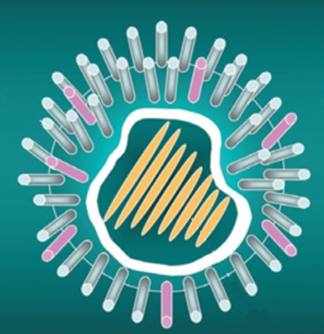
インフルエンザウイルスの構造について
とげ（突起）は2種類ある
ウイルスは球状で表面には沢山のとげ（突起）がある。
RNA（リボ核酸）の遺伝子はウイルスを
増殖させるために必要。
ウイルス内部には遺伝子が入った8個の
RNA（リボ核酸）がある

Slide 8
インフルエンザウイルスの構造について
ヘマグルチニン（HA)という突起は
鼻、咽喉頭、気管支などに侵入する時に使われる
ヘマグルチニン（HA)
ヘマグルチニンとは赤血球（hem；ヘム）を固まらせて凝集させる（agglutinate)という意味
アグルチネイト

Slide 9
ノイラミニダーゼは細胞膜のノイラミン酸を
分解する酵素。
ノイラミニダーゼ（NA)という突起はウイルスが細胞から出る時に使われる
ノイラミニダーゼ（NA)
〇〇ーゼは分解するという意味。アミラーゼ（ジアスターゼ）はデンプンを分解。

Slide 10
ヘマグルチニン（HA)
ノイラミニダーゼ（NA)
ヘマグルチニン（HA）は16種類、ノイラミニダーゼ（NA)
には9種類がある。（A型インフルエンザの場合）
インフルエンザはHAとNAの組み合わせでH1N1型
などと呼ばれる。

Slide 11
ヘマグルチニンとかノイラミニダーゼとか
名前が難しい、覚え方は？
N（ノイラミニダーゼ）
H（ヘマグルチニン）
オイラ、ヘマをしたぜ
オイラ、ヘマ
（ノ）

Slide 12
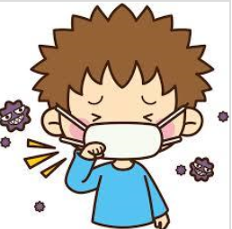
インフルエンザにはA,B,Cの３種類あるがウイルス
内部蛋白の違いで分類される。
①ウイルス外殻の膜蛋白（M１）
C型インフルエンザは殆どが５才以下で罹患。
抗原変異が少なく成人罹患は少ない。
症状も軽い。
この2つの蛋白抗原の違いで分類
②リボ核酸の蛋白（N蛋白；NP）

Slide 13
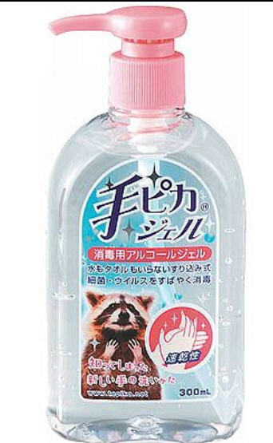
ウイルス外殻の膜蛋白は脂質蛋白なので
アルコール消毒が有効。（脂質の溶解や
蛋白変性作用）
アルコール（エタノール）70～90％濃度が有効
手ピカジェルのアルコール濃度は
７６．９～８１．４vol％、裏を見てください！

Slide 14
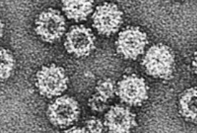
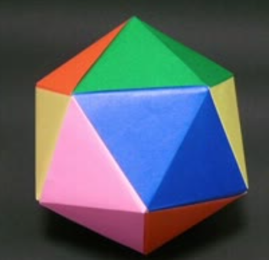
ノロウイルスに外殻は無いので
アルコール消毒は無効だと言われていたが
最近はある程度有効との報告あり。
ノロウイルス
（正20面体）
（正20面体）

Slide 15
②インフルエンザウイルスの体内での増殖について
インフルエンザウイルス
人間のDNA複製より1000倍も複製ミスが起こりやすい！抗原変異が起こりやすい理由でもある。
インフルエンザウイルスは気道からしか
侵入できない。皮膚からは侵入できない
RNAが複製（増殖）
人間の気道細胞（鼻粘膜や気管支など）
（粘膜上皮細胞）
耐性ウイルスの増加→現在使用されていない
最初に作られたインフルエンザ薬のアマンタジンは脱殻を阻害した
核
人間の核のDNAの一部を切断してRNA
の複製（増殖）に利用する。
ウイルスの殻が破れてRNAが外に出て
人間の核の中へ侵入する。

Slide 16
ちなみに、人間のDNAが2個に分裂する時の
コピーミスは100万回に1回くらい。
インフルエンザウイルスは1000回に1回くらいのコピーミスをする！
喫煙などはDNAを傷つけてコピーミスを起こす。
これが発癌因子となる。
分裂する時は2本の一本鎖RNAに分かれて
2つのDNAになる
人間のDNAは2重らせん構造

Slide 17
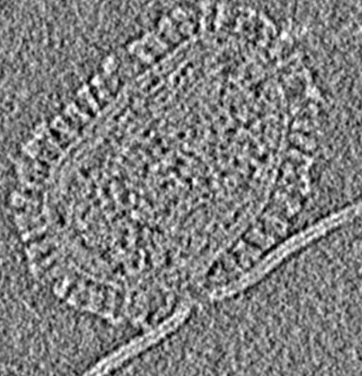
インフルエンザウイルス
細胞膜
細胞膜から侵入しようとしているインフルエンザウイルス

Slide 18
人の細胞の中でウイルスになるのではなく
ウイルスのRNAが細胞膜に芽を出す
（出芽と呼ぶ）
複製されたウイルスのRNA
核

Slide 19
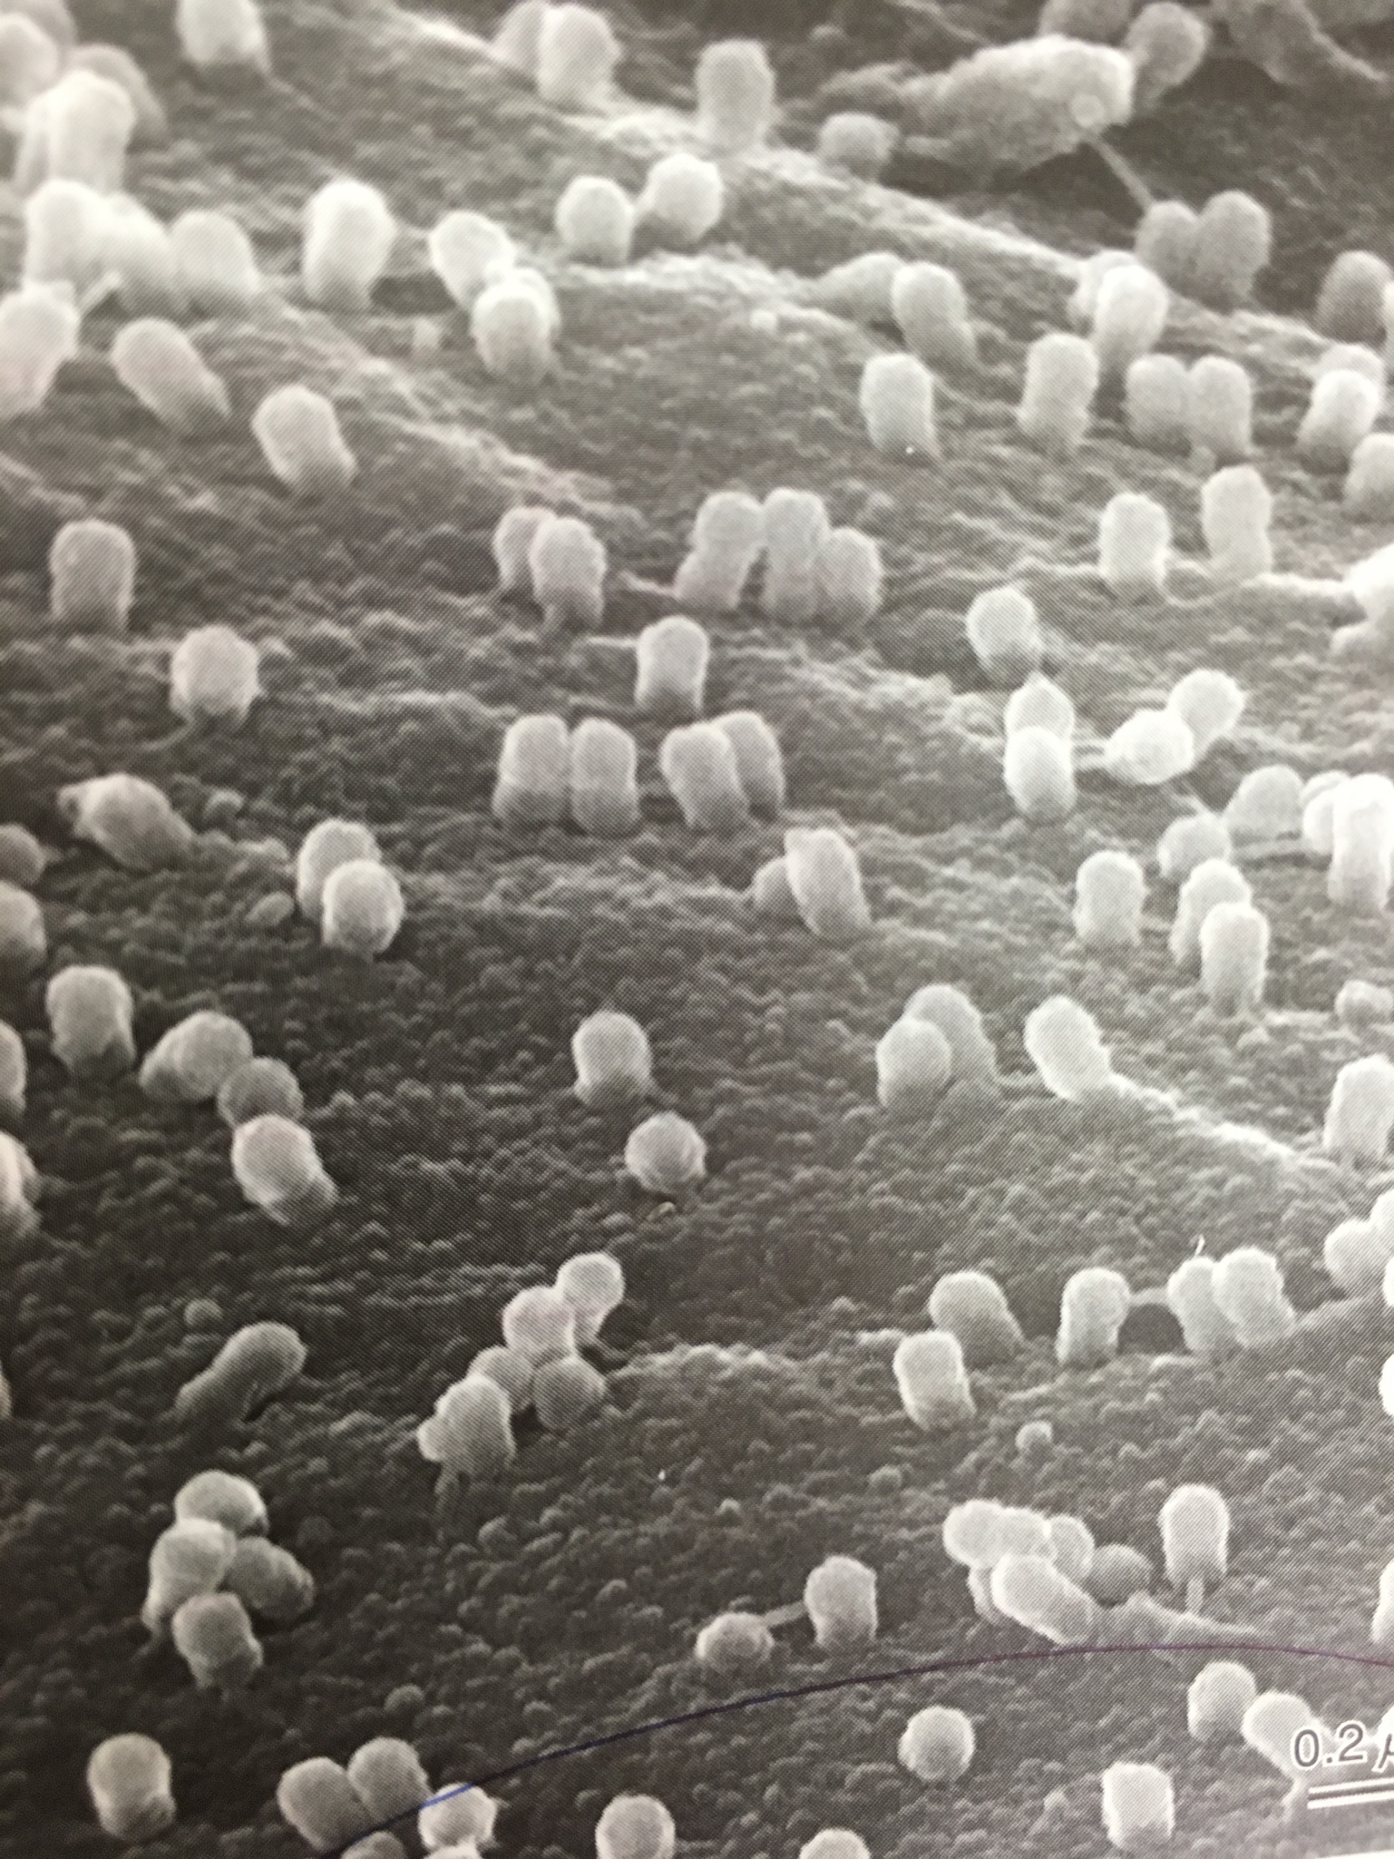
細胞膜に芽を出している多数のインフルエンザウイルスのRNA（蛋白の殻で覆われている）
気持ち悪りぃー！
（培養細胞）

Slide 20
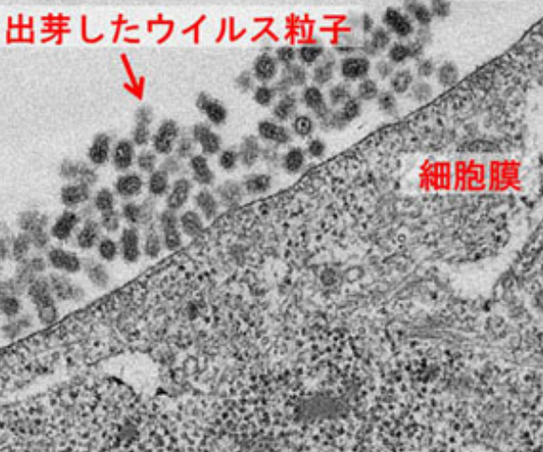
細胞外に出てきた沢山のインフルエンザウイルス！
細胞膜
電子顕微鏡写真

Slide 21
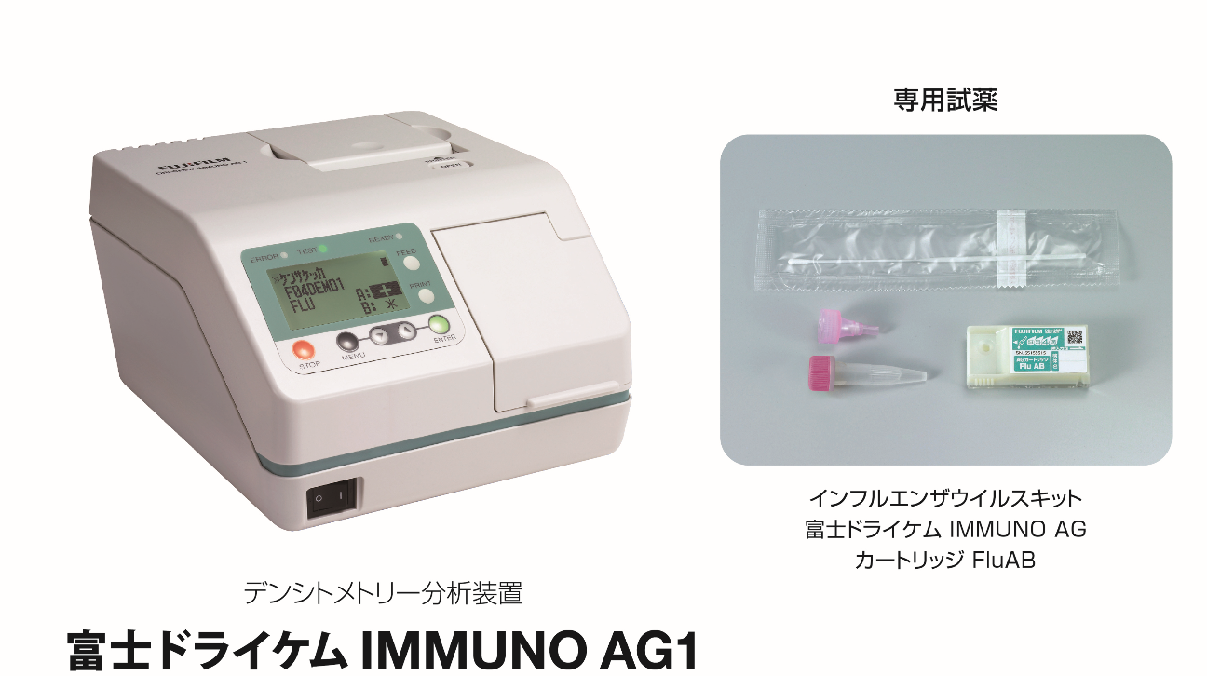
インフルエンザ迅速診断キットについて
ウイルス内の核蛋白に対する抗体を測定
核蛋白とは遺伝子をもつRNA（リボ核酸）と蛋白の複合体
発症初期（12時間程度）はウイルスの核蛋白
量が少なく陰性になる事もある。
A型、B型の鑑別が可能。精度は90％以上。
当院で使用している迅速診断キット

Slide 22
インフルエンザの潜伏期、ウイルス排出期間は？
潜伏期は１～3日（平均2日）
成人で発症２４～48時間でウイルス排出がピーク
７日間ほどウイルスが排出。
発症１日前から鼻汁中にウイルスは検出される
したがって、医療従事者がインフルエンザに罹患した場合には７日間程度の休みが理想的
発症後７日前に出勤する時にはサージカルマスクの着用、こまめな手指の消毒などに注意すること。
小児、免疫不全ではより長期間ウイルスが排出
される傾向にある。
乳幼児は1週間以上ウイルスが排出される事もある。
（インフルエンザ診療ガイド２０１７-２０１８）

Slide 23
インフルエンザウイルス感染後の鼻汁ウイルス濃度
TCID50/ml
健康な平均21才の男女19名にインフルエンザウイルスを鼻腔に投与した実験を行った！（1998年、米国）
50％の細胞にインフルエンザを起こす濃度
4
ひどい実験だ！
10
3
ウイルス投与8日目（潜伏期が
2日とすると発症6日目）にも
軽度ウイルスは残存する。
10
2
ウイルス濃度は投与2日目に
最も高い。これが平均潜伏期
2日間となっている理由。
10
ウイルス投与初日
1
10
0
1
2
3
4
5
6
7
8
（日）
（J Clin Inv 101：643-649,1998より改変引用）

Slide 24
インフルエンザ罹患後の学校への登校はいつ？
学校保健安全法では「発症した後５日間を経過し、かつ、解熱した後２日間までは学校を休むこと」
発症日は発熱の翌日、解熱日は解熱した翌日。
幼稚園、保育所の場合は解熱後３日を経過するまで。
学級、学年、学校閉鎖などの基準は学校保健安全法では決められていない。
各県によって判断基準が異なっている。

Slide 25
インフルエンザに罹患しても無症状の割合が
１０％程度あるとの医学文献報告が複数ある。
J Infect Dis 201:1509-1516.2010
J Infect Dis 206:1078-1084.2012他
不顕性感染でも抗体は出来る。
同じ型のインフルエンザには罹患しない可能性。
無症状の人がインフルエンザの感染源になっていることもある！
（不顕性感染）

Slide 26
インフルエンザによる死亡者数
２０００（人）
64才以下
65才以上
1０００（人）
平成16年
19
17
18
20
21
22
23
24
25
26
（年）
厚労省「人口動態統計」より改変引用
高齢者の死亡はインフルエンザ罹患後の
細菌性肺炎が多い

Slide 27
③インフルエンザは何故、毎年流行するのか？
麻疹や風疹などもウイルス感染症だが一度罹患したら
何回も感染しない。その違いは何か？
ウイルスの突起であるヘマグルチニン（HA)やノイラミニダーゼ（NA)の抗原が少しずつ変化することによる。

Slide 28
抗原が変化するというのはどういう事？
来年はインフルエンザ抗原が変化して抗体が補足できないかも、、。
今年はインフルエンザ抗原に抗体が
合致していたが、、
B
A
抗体

Slide 29
ウイルスの抗原変異は車なら
毎年マイナーチェンジをしているようなもの！
ウイルスの抗原が少しずつ変化するのを
連続抗原変異と呼ぶ。

Slide 30
遺伝子の一部が少し変化した
もう少し抗原変異を説明すると
変異した抗原にワクチンが対応できる事もある。
似たような抗原だと認識（交差反応性抗体）。
複製

Slide 31
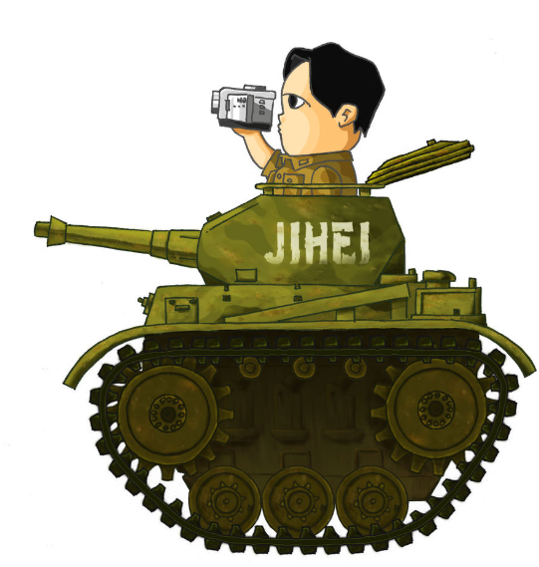
遺伝子の一部が少し変化した
しかし、少し変化すると、違う抗原だと考えて
ワクチンが有効でないこともある。
部品が違うから攻撃対象では無い！
攻撃中止！

Slide 32
遺伝子が突然変異で全く変わると大流行
（パンデミック）となる。
複製

Slide 33
以前大流行したインフルエンザウイルスの抗原が少しずつ変化しているため、流行が現在も続いている。
具体的な例をあげると
1957年にはアジア風邪が大流行して世界中で
２００万人が死亡した。このウイルスはH2N2であったが現在この亜型は流行していない。
②19６８年に大流行して100万人が死亡した
香港かぜ（インフルエンザA型）のウイルスは
H３N２であったが、このウイルスの亜型も現在
流行している（日本での死者約2000人）。
①1918年に大流行して4000万人が死亡した
スペインかぜ（インフルエンザA型）のウイルスは
H1N1であったが、このウイルスの亜型が現在も
流行している（日本の死者数約4８万人）。
このH１N1ウイルスの変異で生まれたのが
2009年に発生した新型インフルエンザ（H1N1pdm）。
現在使用されているワクチンも、この2つの型（H1N1とH3N2の亜型）が使われている。

Slide 34
A型インフルエンザに関してはこの２つのウイルスが変異した亜型が現在も流行している
２０世紀には3回のパンデミック（大流行）が起こった！
パンデミックの語源はギリシャ語のパン（pan)＝すべての
デモス（demos）＝人々に由来
スペイン風邪は1977年ソ連風邪
として復活
その後2009年に変異して新型インフルエンザ（H1N1pdm）と
して出現。その亜型が今も
流行している。

Slide 35
インフルエンザ型別発生例年A型が多い。
昨年度シーズンはA型が全体の約90％。
そのうちA香港型（H3N2)が85％。

Slide 36
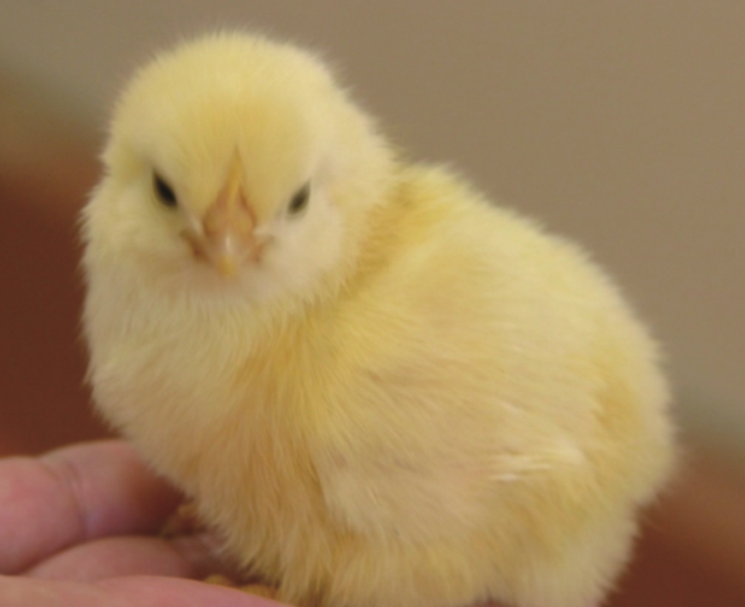
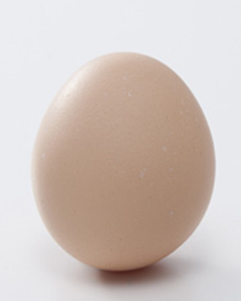
④インフルエンザワクチンの有効性について
インフルエンザワクチンの製造過程
このワクチン製造過程でのウイルス抗原変異が効果低下(特にA香港型)の一つの原因。
（インフルエンザ診療ガイド２０１７～２０１８による）
しかし、培養したウイルスの抗原性が変化する事もある。
取り出したウイルスをホルマリンで不活化
（不活化ワクチン）
ワクチン製造の６ヶ月前から雛を育てる！
３７℃で２日間培養
１０日目の孵化鶏卵にウイルスを注入

Slide 37
不活化ワクチンはウイルスの形がバラバラになっている
生ワクチンには風疹、麻疹、水痘などがある
妊娠全期間及び、授乳中のワクチン接種可能
（インフルエンザ診療ガイド２０１７-１８）
インフルエンザワクチンは生後6ヶ月から接種可能だが
小児科では1歳から接種を行っているところも多い。
ウイルス粒子の形態をエーテル処理で壊しているので
スプリットワクチンと呼ばれる。
インフルエンザウイルス

Slide 38
インフルエンザワクチンの効果が低い理由は幾つかある
①ウイルスの侵入を防ぐことは出来ない
え？どういう事？
現在のワクチンは侵入を防ぐIｇA抗体は作れない！
人の気道細胞
分泌型IgA抗体（局所戦に強い）

Slide 39
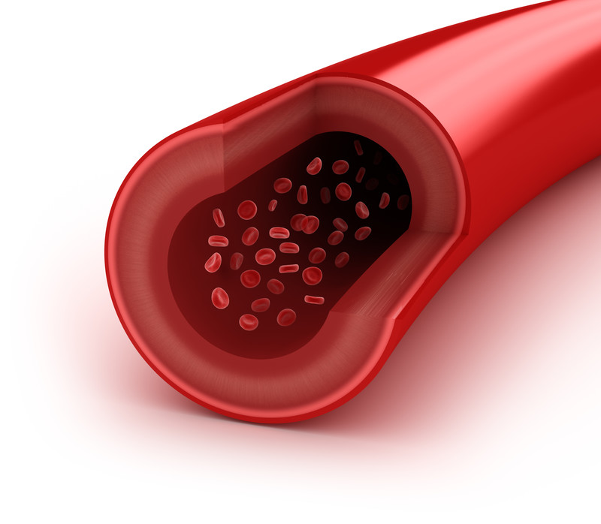
ちなみに当院施設関連では昨年52名接種して
5人がインフルエンザ発症（すべてA型）
現在のワクチンのIgG抗体はウイルスが血中に入った時に働く
戦いとしては初戦は敗れるということになる
IgG抗 体
人の気道細胞

Slide 40
点鼻ワクチン（米国などで使用）は分泌型IｇA抗体を
作る事が出来る（生ワクチン）。
完全に予防できない。点鼻なので鼻炎を起こすこともある。
我が国でも点鼻ワクチンが開発、研究中
対象年齢は2～49才。ただ、昨年から
日本の厚労省のような米国CDCは効果が薄いということで推奨していない。
人の気道細胞
分泌型IgA抗体（局所戦に強い）

Slide 41
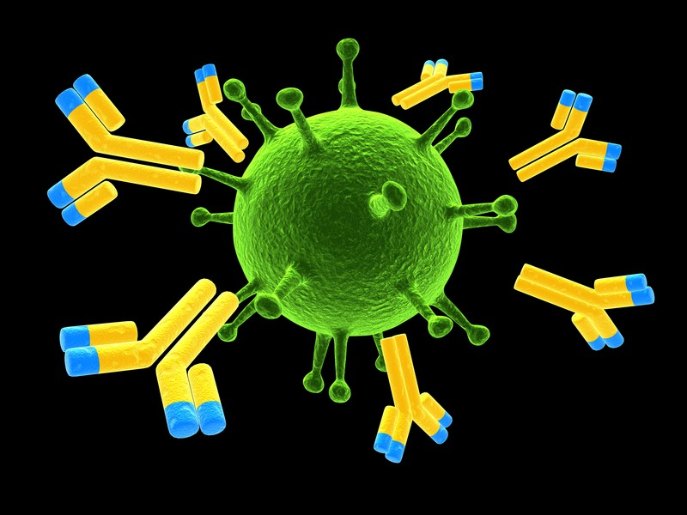
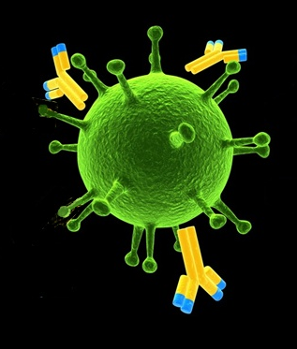
インフルエンザワクチンの効果が低い理由は幾つかある
④特に成人においてはA香港型(H3N2亜型）の
ワクチンの有効性が低いとの報告がある。
③流行している型とワクチンの型が一致しない
②抗体が十分にできない可能性
抗体
抗体
ウイルス
ウイルス
抗体は出来るが感染を防ぐには不十分
感染を防ぐのに十分な抗体量

Slide 42
インフルエンザワクチン製造量
３000万本
昭和37年から学校での集団接種が開始。
昭和51年から義務接種（罰則無し）
平成6年から任意接種
その後、製造量が増大
今年は2528万本（昨年は2642万本）。
２000万本
30万本まで減少！
1000万本
30万本
昭和62年
平成６年
１０年
１３年
１６年
平成２４年

Slide 43
ワクチン接種低下は幼児の死亡率を増加させた！
超過死亡というのはインフルエンザ関連死亡という意味
万回分（1回摂取量を0，5ml）
（超過死亡数/人口10万人）
50
ワクチン生産量
超過死亡数
3
40
2
30
1
20
0
10
-1
0
1975
80
85
90
95
2000
2003
幼児（1~4歳）の超過死亡とワクチン生産量
（Clinic Infect Dis 53：130-136,2011より改変引用）

Slide 44
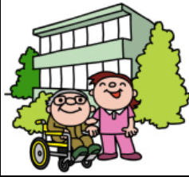
インフルエンザワクチンは死亡リスクを低下させ、
発症を予防する効果がある。
病院、老健施設入所の６５歳以上の老人を対象とした
インフルエンザワクチン接種の効果（医学文献）
死亡リスクを８０％低下させる。
発病予防効果は３４～５５％。
米国でも同じような報告。

Slide 45
インフルエンザワクチン接種による死亡はあるのか？
（厚労省資料）
インフルエンザワクチン接種による重篤な副反応頻度
頻度０.０００２％（５000回接種に1回の割合）
（厚生科学審議会予防接種ワクチン分科会副反応検討部会；２０１６引用）

Slide 46
インフルエンザワクチンと卵アレルギーについて
現在のワクチンに含まれる卵白アルブミンの量は
2～3ng(ナノグラム）/mlと少ない。
（ナノは10 で10億分の１）
-9
食物アレルギーを引き起こすタンパク質量は
一般的に700ng（ナノグラム）/ml
卵のIgE抗体が陽性でも、加工食品を食べて
無症状の場合重篤な副反応の報告は無い。

Slide 47
ワクチンはどのようにして型が決定されているのか？
厚労省の依頼で国立感染研究所が中心的な役割
3月中旬頃に決定。前年度の流行状況、分離された
ウイルスの抗原の解析、WHOの情報などより決定する。
したがって、その年の流行するインフルエンザの型と
ワクチン株が一致しないこともあり得る。

Slide 48
2018/2019年のインフルエンザワクチン製造株
ワクチン株の名称について
基本となるウイルスの型
A/シンガポール/●●/2015(●●)(H1N1)pdm09
A/シンガポール/●●/2016(●●)（H3N2)
B/プーケット/●●/20１３(山形系統)
前年度と異なる
B/メリーランド/●/20１6(ビクトリア系統)

Slide 49
2018/2019年のインフルエンザワクチン製造株
ワクチン株の名称について
基本となるウイルスの型
A/シンガポール/●●/2015(●●)(H1N1)pdm09
A/シンガポール/●●/2016(●●)（H3N2)
B/プーケット/●●/20１３(山形系統)
B/メリーランド/●/20１6(ビクトリア系統)
地名はウイルスが初めて分離された地名のこと
ウイルスが初めて分離された年の事

Slide 50
2018/2019年のインフルエンザワクチン製造株
ワクチン株の名称について
基本となるウイルスの型
A/シンガポール/●●/2015(●●)(H1N1)pdm09
A/シンガポール/●●/2016(●●)（H3N2)
抗原変異を起こした亜型のウイルス
が最初に分離された場所。
B/プーケット/●●/20１３(山形系統)
ちなみに、この亜型と今年流行する
型が合致すれば予防できる
B/メリーランド/●/20１6(ビクトリア系統)
はず。

Slide 51
A/シンガポール/●●/2015(●●)(H1N1)pdm09
昨年度は
A/香港/●●/20１４(●●)（H3N2)

Slide 52
ワクチンは毎年接種する必要があるか？
（ワクチン接種後約２週～4週で抗体が出来る）
ワクチンの抗体の持続期間は３～５ヶ月とする医学文献が多い。
1年後に有効な抗体価が持続する割合は
約１０％。
したがって、今年のワクチンは４つの型のうち
2つが昨年と同じだが、接種した方が良い。
但し、ワクチン接種して有効な抗体価（HI 40倍以上）出来る
可能性は約70％。私も昨年検査したがワクチン接種後1ヶ月後の抗体価は４種類とも10倍以下であった。

Slide 53
肺炎球菌ワクチンを同時に接種しても良いか？
不活化ワクチン（肺炎球菌ワクチンなど）を接種する場合は６日の間隔を置く。
（生ワクチンの場合には２７日間）
（添付文書）
医師の判断で同時接種可能と判断すれば出来る。
同時接種しても問題無しとする文献も多い。

Slide 54
⑤インフルエンザ治療薬、予防投与について
ウイルス棘突起のノイラミニダーゼが
ウイルスが細胞を出る時に必要だが、
これを阻害するのでノイラミニダーゼ阻害剤
と呼ばれる。
現在使用されている薬は総てウイルスが
細胞外に出るのを防ぐ作用を持つ。
ウイルスを殺す作用は無い
発症48時間以内に使用開始する
人の気道細胞
核

Slide 55
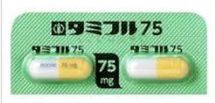
インフルエンザの治療薬、予防投与について
①タミフル
現在日本で使用されている治療薬は
経口投与が1種類
吸引投与が2種類
点滴投与が1種類の合計4種類。
（オセルタミビル）
経口投与
1回75mgを1日2回、5日間投与
予防投与は1日1回75mgを7日～10日間
タミフルの特許は2017年で失効。
2018年以降はジェネリックが発売？

Slide 56
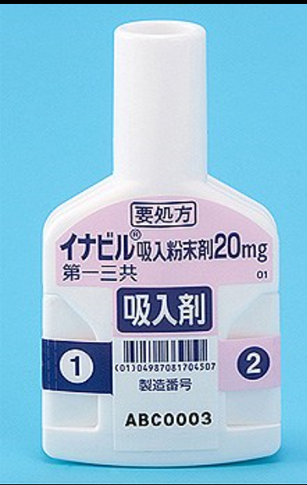
インフルエンザの治療薬、予防投与について
②イナビル
（ラニナミビル）
吸入
1回40mg吸入
予防投与も1回40mg吸入
（1日1回20mgを2日間投与も可能）

Slide 57
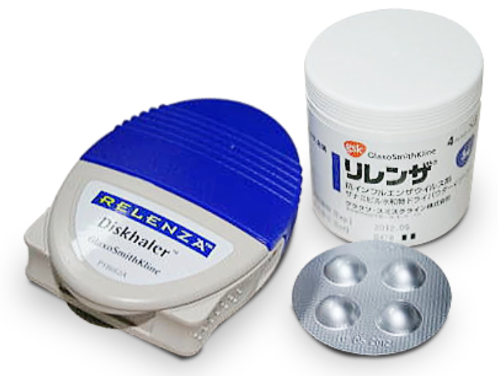
インフルエンザの治療薬、予防投与について
③リレンザ
（ザナミビル）
吸入
1回10mg吸入を1日2回
5日間投与
予防投与は1日1回10mg吸入を10日間行う。
（現在リレンザの注射薬が開発研究中）

Slide 58
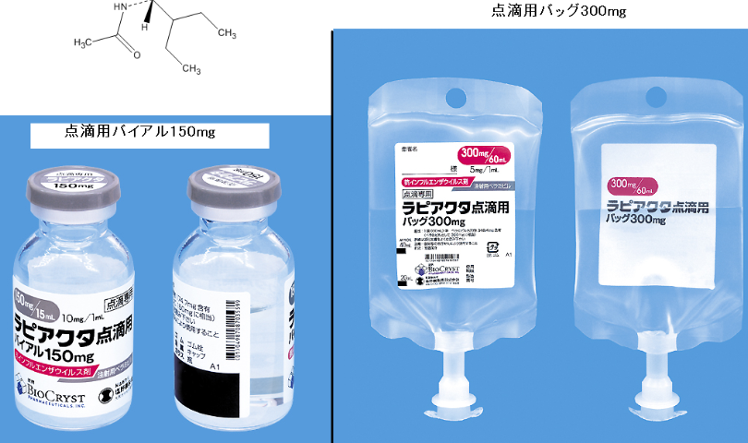
インフルエンザの治療薬、予防投与について
点滴用バッグ（３００ｍｇ）
点滴用バイアル（１５０ｍｇ）
④ラピアクタ
（ペラミビル）
点滴
1回３０0mgを１回のみ
15分以上かけて点滴
昨年、当院入院患者3名に使用。
合併症により重症化する恐れのある場合は
1回６００mgを連日投与可能。
ラピアクタの予防投与は認められていない

Slide 59
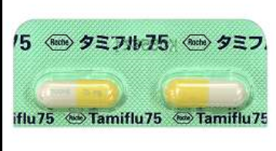
タミフルなど治療薬に対する耐性ウイルスについて
H1N1ソ連型に対する耐性は100％近いが現在
この型の流行は無い。
H1N1pdmに対する耐性は報告で最も多いのは4％程度（１～４％）。２０１３年文献で１２％とする報告
もあるが、その後の耐性は最大で４％程度。
H3N2香港型やB型インフルエンザに対する薬剤耐性は現在は見られていない。

Slide 60
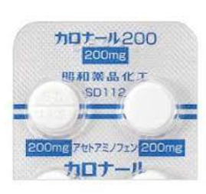
インフルエンザに対する解熱鎮痛剤について
アセトアミノフェン（カロナール）を使用する
ジクロフェナク（ボルタレン）やメフェナム酸
（ポンタール）は脳症を悪化させるとの報告。
アスピリンはReye（ライ）症候群を起こす可能性。
Reye(ライ）症候群は脳症や、脂肪肝を起こす。
（Pediatr Infect Dis J 27:384-389,2008)

Slide 61
インフルエンザの新しい治療薬について
RNAの複製
早ければ、来年冬以降に発売？
核
ウイルスが人の遺伝子を切断して複製する部位を阻害する新しい薬がシオノギ製薬から承認申請
（平成２９年１０月２５日）

Slide 62
⑥インフルエンザウイルスの室内での生存期間について
硬い物質の表面では１～2日間生存させたのが最長
人間の皮膚の上では１５分以上生存できない（ウイルスを殺すRNAaseが分泌される）
乾燥した紙では約15分間生存
（RNAアーゼ）

Slide 63
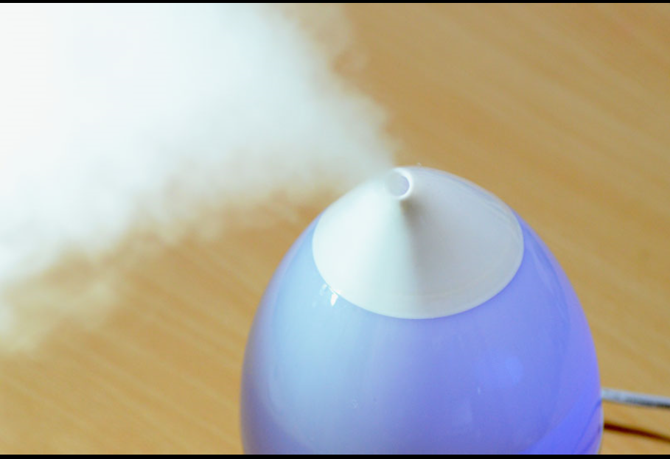
インフルエンザウイルスは湿度に弱いが気温も大事
気温が違うと同じ湿度でも水分量が異なる
気温30℃では1㎥あたり約30gの水分を含めるが
飽和水蒸気量と呼ぶ
30℃の湿度100％は水分を30g含むが
気温5℃の湿度100％では6gの水分
30g
1m
6g
気温5℃では約6gの水分しか含むことが出来ない

Slide 64
インフルエンザウイルス生存率は相対湿度（％）では無く、室内に含まれる水分量（絶対湿度）に左右される
同じ湿度でも気温が低くなれば室内の水分量は少なくなり
6時間後のウイルス生存率が高くなる！
どういう意味かというと、、。
気温
℃
相対湿度
（％）
室内の水分量
絶対湿度（g/㎥）
ウイルス6時間後
生存率（％）
32
50％
17g
0％
22
50％
4g
3～5％
１０ｇ
7
50％
3g
35～42％

Slide 65
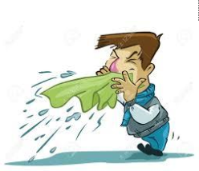
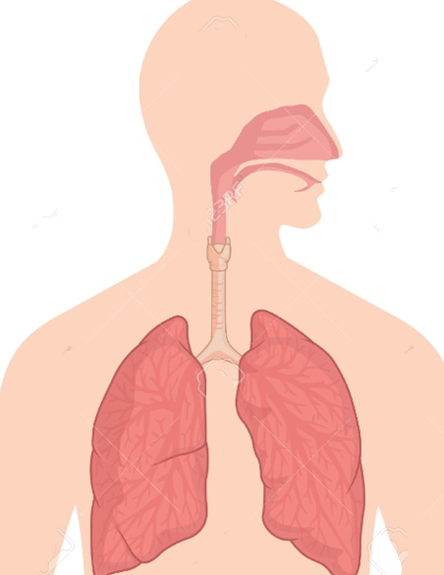
飛沫感染と飛沫核感染について
飛沫感染

Slide 66
飛沫感染と飛沫核感染について
飛沫核は5μ（マイクロ）ｍより小さい。
水分などを伴った飛沫感染は5μ（マイクロ）ｍより大きい。
（インフルエンザの大きさは0.1μｍ）
飛沫は重いので床や地面に落ちる
5μm以上

Slide 67
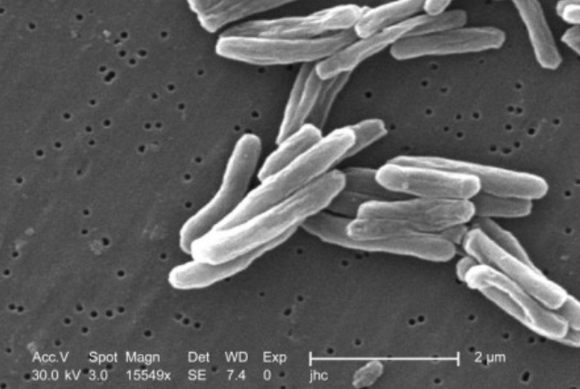
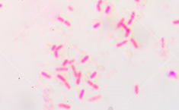
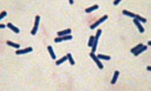
飛沫核感染は空気感染とも呼ばれる。
飛沫核感染には結核、麻疹、水痘などもある。
飛沫核感染の方が空気中を漂い感染しやすい。
結核菌
グラム陰性桿菌（大腸菌など）
グラム陽性桿菌（結核菌など）
結核菌や大腸菌など四角形の形
の細菌を桿菌（かんきん）と呼ぶ。
2μ（マイクロ）ｍ
細胞壁の構造の違いで染色が異なる

Slide 68
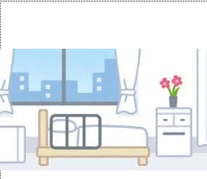
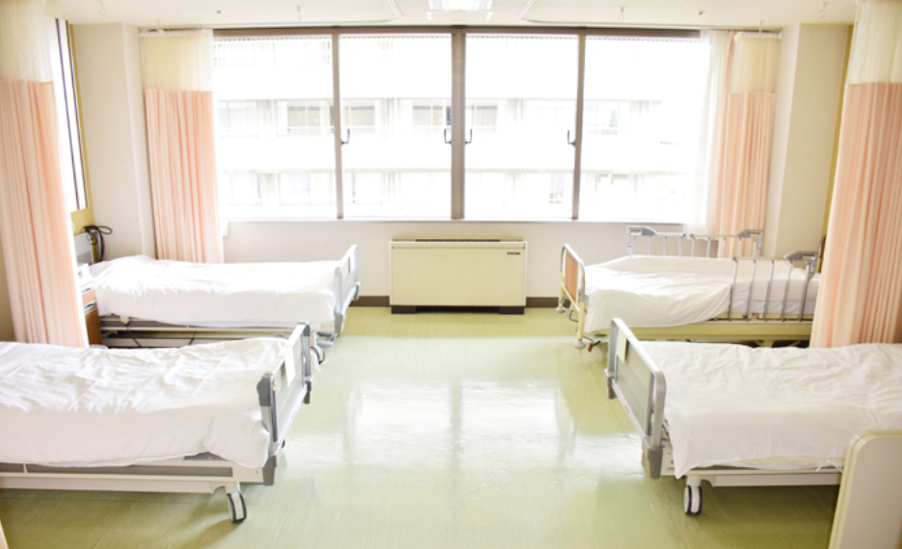
室内換気はどれくらいの頻度ですれば良い？
一人部屋なら1時間に2回程度
ただし、実際には1時間に6回換気しても飛沫核感染
の９０％が除去されるには20分かかる。
（感染症学会インフルエンザ問答集より）
4人部屋なら1時間に3回程度

Slide 69
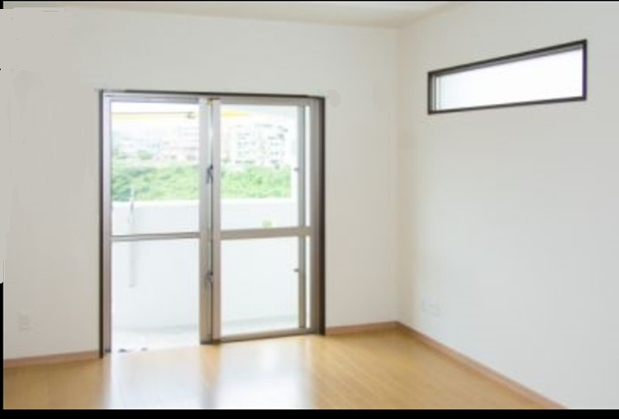
天井部分などは乱流が発生して十分な換気が出来にくい
空気の流れ

Slide 70
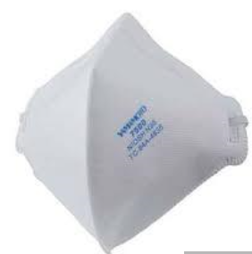
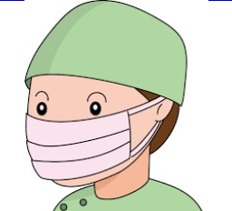
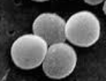
サージカルマスクとN９５マスクについて
３μ（マイクロ）ｍ以上の
細菌カット（捕集）率９５％以上（レベル１）
N95マスク
サージカルマスク
規格検査では3μｍのブドウ球菌が使用される。
日本にはマスクの医療用規格は無い。
米国の規格でレベル１～3まであるがレベル１でも
マスク部分に関してはウイルスカットは、ほぼ可能。

Slide 71
サージカルマスクとN９５マスクについて
０．１（マイクロ）ｍ以上の
微粒子カット率９５％以上（レベル１）
サージカルマスク
感染者が他人への飛沫感染を防ぐために
着用するのは効果的。
マスク外側からのウイルス侵入に弱いので
飛沫核（空気）感染予防には不十分
インフルエンザウイルスの大きさは
０．１μｍ

Slide 72
N95マスクとサージカルマスクについて
サージカルマスク
せっかくなら上記のような適合マークの入っているマスクを選ぶと良い。

Slide 73
N95マスクについて
０．３µm以上の微粒子を９５%以上カット
（実際の試験では０．１μｍ程度の微粒子が使用されている）
感染病棟などで使用する際にはフィットテストなどを
行ってから着用する。
インフルエンザウイルスは０．１μmなので感染防止には十分。
長時間付けているとちょっと息苦しい（空気の漏れが無いので）。
N95のNはNot resistance to oilで耐油性が無いという意味。油には強くないという事。
N95マスク

Slide 74
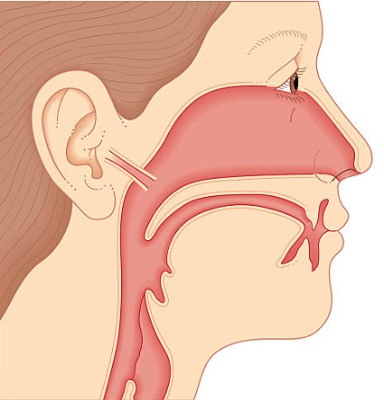
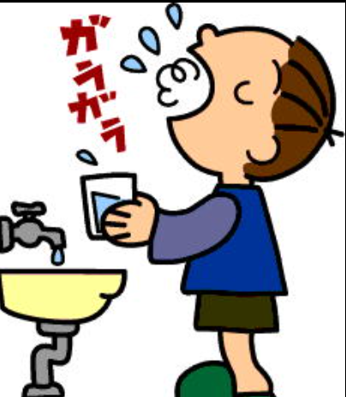
うがいの予防効果は疑問
うがいは鼻腔内の洗浄が出来ない
気道粘膜に付着したウイルスは20分程度で
粘膜内に侵入するという文献もある。

Slide 75
インフルエンザ脳症について
インフルエンザウイルスは鼻粘膜、咽喉頭、気管支内だけで増殖。
毎年100～300人が発症、死亡率約30％
後遺症約25％。
1才をピークに6才以下の乳幼児が発生しやすい。発熱から数時間～1日で症状発生。
細菌の場合には体中の血液に菌が増殖する菌血症があるが、
インフルエンザはウイルス血症にならない
インフルエンザ脳症は脳の中に
ウイルスが沢山いる？
死亡した子供さんを解剖（病理解剖）すると、脳内に
ウイルスは殆ど見られない。

Slide 76
インフルエンザ脳症について
インフルエンザウイルス感染と戦う免疫細胞
サイトカイン（インターフェロンなど）の刺激
インフルエンザ脳症を発症する幼児期の
インフルエンザに対するワクチン
有効率は20％程度とされていて低い。
しかし、脳症発症すると死亡率が高くワクチン接種を
した方が良いのでないかと考える。
脳血管の内皮細胞傷害により血管外に血漿が漏出する脳浮腫が原因。
脳浮腫

Slide 77
中国で発生している鳥インフルエンザウイルスについて
2013年～2017年９月までの患者数１５６４人
死亡６１２人(死亡率39％）となっている
（現在は鳥から人への感染が殆ど）

Slide 78
鳥インフルエンザとは？
♪
ー
コ
高病原ウイルス→鶏の死亡率が高い
ケ
コ
ツ
日本でも高病原ウイルス鳥インフルエンザが見られたが、人への感染報告例は無い。
低病原ウイルス→鶏の死亡率が低い
高病原ウイルスという名前だが人に感染
しやすいという意味では無い。
コ
鳥インフルエンザウイルスは
腸管に寄生している

Slide 79
中国で発生している鳥インフルエンザウイルスについて
中国の鳥インフルエンザウイルスの型はH7N9
（日本ではH7N9検出無し）
人から人への感染は希だが、人から人への
感染を起こす変異が既に認められている。
今後、パンデミック（大流行）を起こす可能性もある

Slide 80
中国で発生している鳥インフルエンザウイルスについて
昨年から今年にかけて患者が急増、鶏を販売している市場を歩いただけで感染した患者の報告もある。
中国に旅行する場合、市場には立ち寄らない方が良い。

Slide 81
インフルエンザ患者が発生したときの院内対策
（日本感染症学会提言；2012）
高齢者施設（当院も該当）の場合
インフルエンザ様症状の患者が2～3日中に2名以上発生し、インフルエンザと診断される患者が1名でも発生
フロア全体での予防投与を考慮（同意、承諾を得て）

Slide 82
インフルエンザ患者が発生したときの面会制限
（8～9頁）
施設玄関に掲示を行ったり、家族等にはあらかじめ説明を行うなど面会者に対して理解を求めるための活動が必要である。
施設、面会者、入所者の事情を踏まえた上で
必要に応じて制限することも検討する。

Slide 83
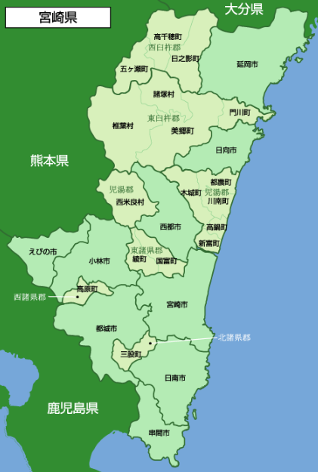
インフルエンザ定点病院とは？
インフルエンザ流行注意報、警報の目安とは？
宮崎市内の定点病院は
内科16 小児科10の合計26カ所
（病院名は非公表）
例えば、内科定点病院は保健所管内の人口7万5千人以下なら1カ所設置。
定点病院は保健所管内の人口に
よって決定される。
宮崎市

Slide 84
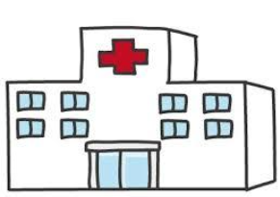
インフルエンザ流行注意報、警報発令の目安とは？
インフルエンザ流行注意報は1定点病院の患者数が
10人を超えた時。
インフルエンザ流行警報は1定点病院の患者数が
30人を超えた時。

Slide 85
今日の講義はこれでおしまい。
講義内容をUSBに入れています。
必要な人は私に申し出てください。
他施設でも講義を希望すれば
出張講義しますよ！

